Slide 1

Fáze objevování
Ing. Martin Klepek, Ph.D.
Ing. Tereza Pražáková
Design a správa webové stránky

Slide 2
PROCES TVORBY WEBU
OBJEVOVÁNÍ
VÝZKUM
TVORBA
EVALUACE
Notes:
Dle Jana Řezáče (Web ostrý jako břitva)

Slide 3
PROCES TVORBY WEBU – OBJEVOVÁNÍ
Jaké informace byste chtěli získat na první schůzce s klientem?

Slide 4
PROCES TVORBY WEBU – OBJEVOVÁNÍ
Objevování klienta, jeho podnikání, strategických cílů atd.
Proč klient dělá to, co dělá? Jaké je jeho poslání?
Jak se dostal tam, kde je dnes?
Kam se chce klient dostat? Jaká je jeho vize?
Jaké má klient hodnoty?
Jaký je klientův jedinečný prodejní argument (USP)?
Jak má působit klientova značka?
Vizuální styl (logo, písmo, barvy)
Komunikační manuál
Tonalita
Rozpočet na projekt

Slide 5
PROCES TVORBY WEBU – OBJEVOVÁNÍ
Objevování klienta, jeho podnikání, strategických cílů atd.
Kdo se bude o web starat po jeho předání?
Kdo bude vlastníkem hostingu, domény?
Může si klient po předání webu dílo upravovat?

Slide 6
PROCES TVORBY WEBU – OBJEVOVÁNÍ
Jaké mohou být cíle webu?

Slide 7
PROCES TVORBY WEBU – OBJEVOVÁNÍ
Jaké mohou být cíle webu?
Informovat
Pozvat na akci
Vyplnění formuláře
Přihlášení k newsletteru
Telefonický kontakt
Budování značky
Edukace
Budování důvěry
…

Slide 8
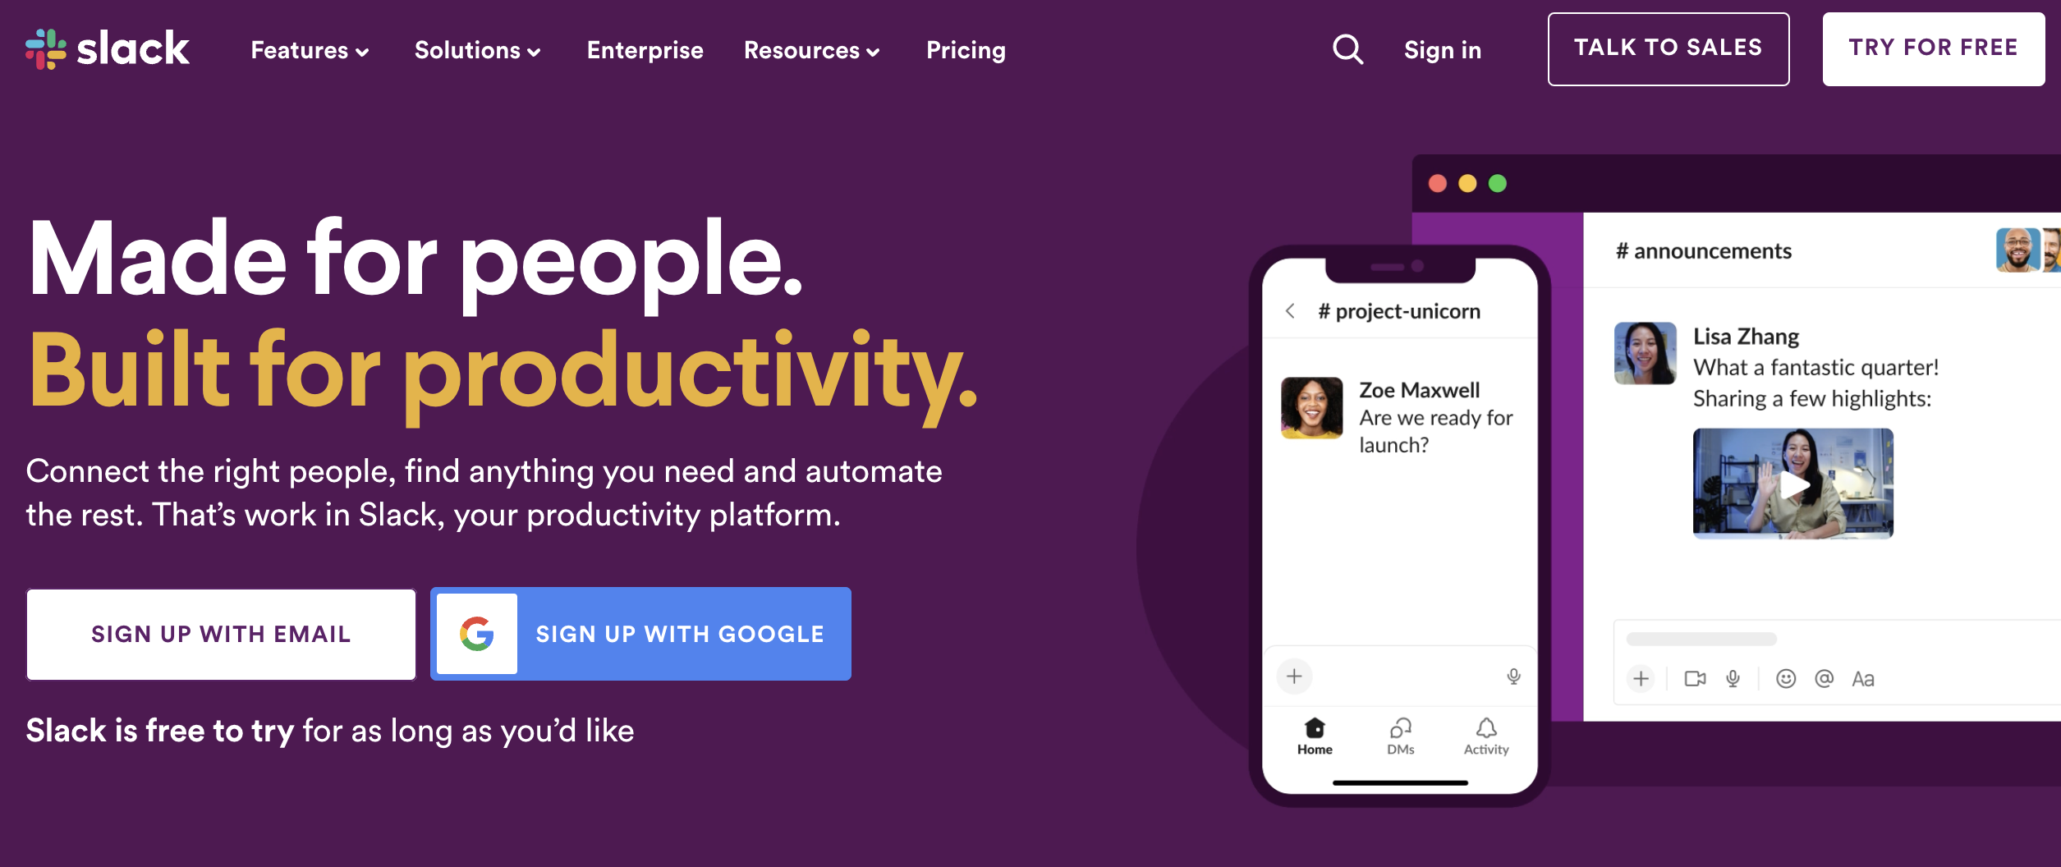
SLACK.COM

Slide 9

STUDUJOPF.CZ

Slide 10
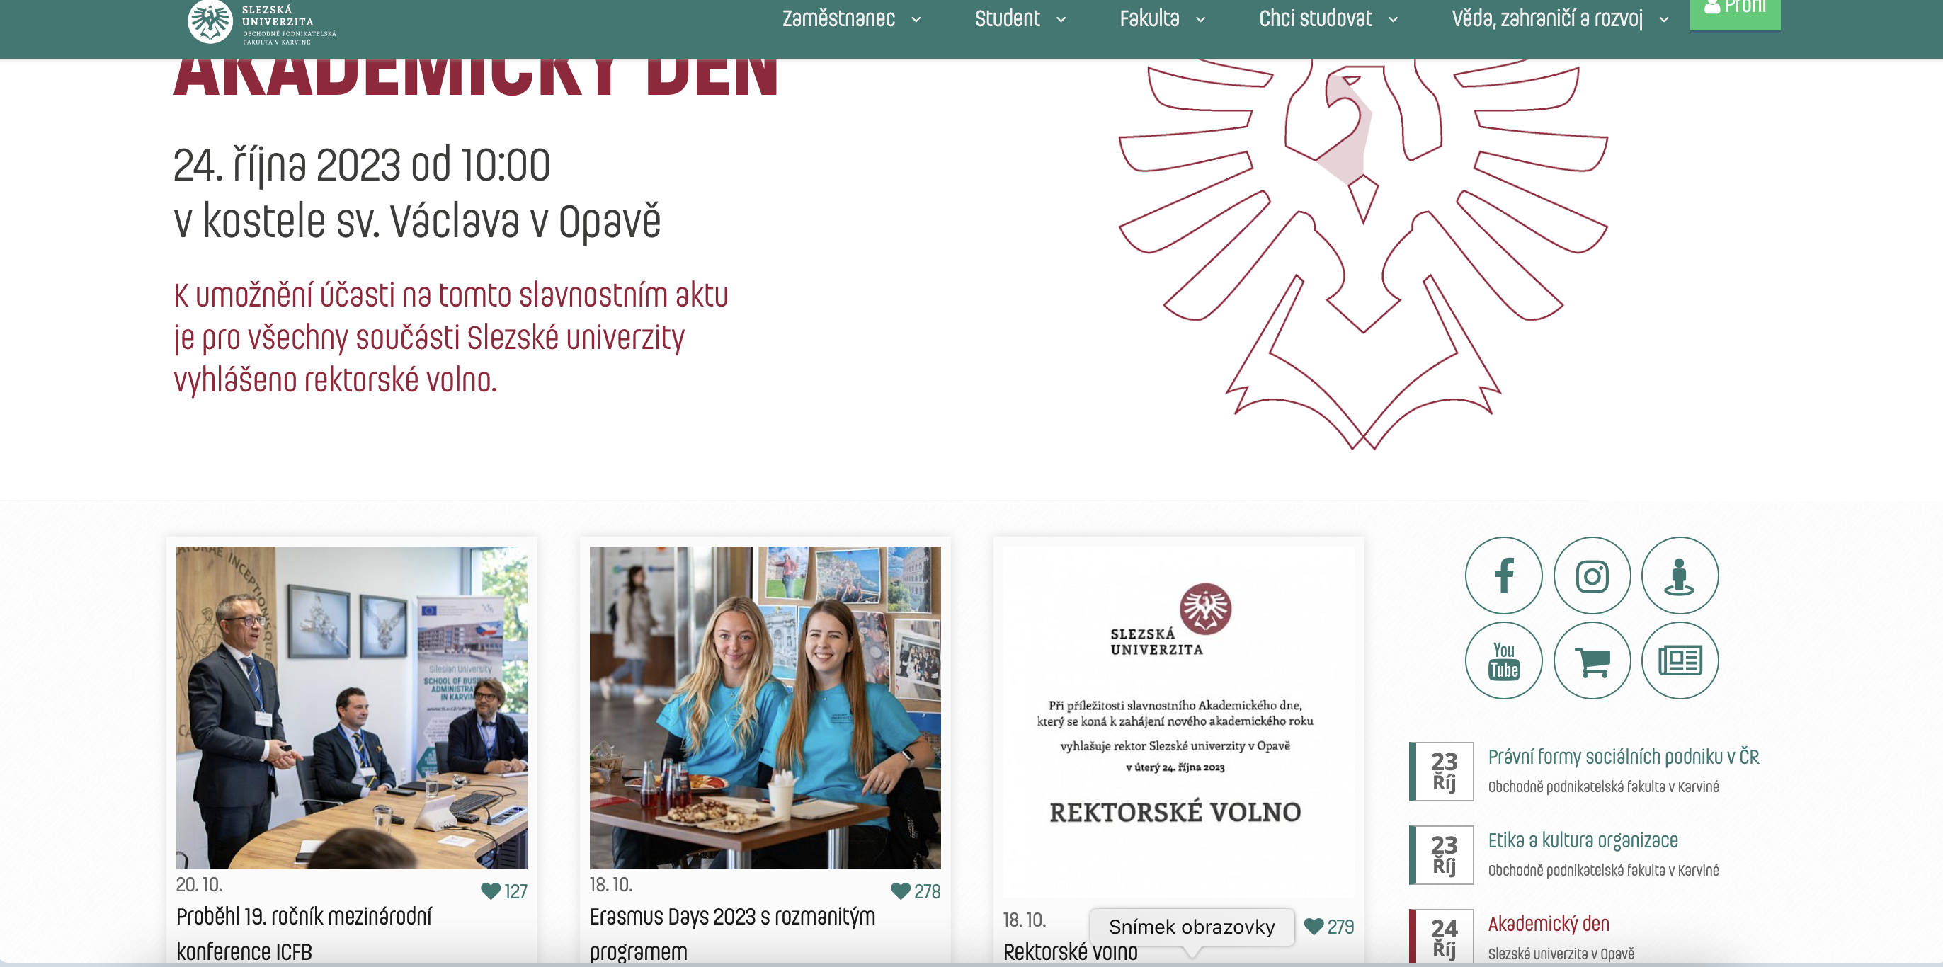
OPF.SLU.CZ

Slide 11
PROCES TVORBY WEBU – OBJEVOVÁNÍ – RED FLAGS
Chemie musí být.
„Nepotřebuji analytickou část. Něco prostě vytvořte.“
Klient nemá jasno v tom, co chce a jeho požadavky se stále mění.
Klient „expert“ (málo zkušeností v oboru, ale trvá na svých názorech)
Nereálná očekávání (web do 3 dnů, směšně nízký rozpočet)
Problémy s komunikací

Slide 12
PROCES TVORBY WEBU – OBJEVOVÁNÍ – RED FLAGS
Diskuze o ceně, klient chce slevy ještě dříve, než se začne diskutovat o projektu
Nedostatek respektu
Nedostatek důvěry
Negativní reference
Záloha = problém

Slide 13
Řízení projektu tvorby webu
Ing. Martin Klepek, Ph.D.
Ing. Tereza Pražáková
Design a správa webové stránky

Slide 14
PROJEKTOVÉ ŘÍZENÍ
If you fail to plan, you plan to fail.
- Taylor Swift
Notes:
csvukrs

Slide 15
PROJEKTOVÉ ŘÍZENÍ
Projektové řízení - Disciplína plánování, organizování, řízení a kontroly zdrojů a postupů s cílem úspěšně dosáhnout konkrétních cílů projektu.
Projektové řízení je klíčové pro úspěch jakéhokoliv projektu, neboť zajišťuje, že cíle jsou splněny včas a v rámci rozpočtu.
Webové projekty jsou často komplexní a zahrnují mnoho různých aspektů – od designu a vývoje po obsah a marketing.
Notes:
csvukrs

Slide 16
PROJEKTOVÉ ŘÍZENÍ
Specifikace projektu s klientem – Schůzka ke specifikaci zadání, zjištění cílů.
Cíl projektu (redesign webu, tvorba nového webu, optimalizace stávajícího webu, audit webu, …)
Sestavení týmu a vydefinování rolí – každý v týmu by měl mít jasně vydefinovanou roli. Pokud je tento krok přeskočen, hrozí chaos.
Notes:
csvukrs

Slide 17
HARMONOGRAM ČINNOSTÍ
Sestavení harmonogramu – časový plán, podle kterého musí být realizovány činnosti v rámci projektu.
Milník – významný bod v časovém plánu projektu. Jedná se o předem definovaný moment, který označuje dokončení klíčové fáze nebo dosažení důležitého cíle v rámci projektu. Milníky jsou často používány jako kontrolní body pro hodnocení pokroku.
Časová rezerva - pomáhá zvládat nečekané situace a zpoždění. Umožňují týmu zachovat plán a dodržet termíny i přes nepředvídané události nebo změny v projektu.
Notes:
csvukrs

Slide 18
HARMONOGRAM ČINNOSTÍ
Naplánovaná činnost (co se bude dělat)
Termín začátku činnosti (od kdy)
Termín konce činnosti (do kdy)
Zdroje potřebné k provedení činnosti (seznam materiálů, nástrojů, informací nebo podpory, které jsou potřeba)
Očekávaný výstup (co se odevzdá)
Přiřazení odpovědné osoby (kdo to má na starost – vždy jen 1 člověk)
Kontakt na odpovědnou osobu (e-mail, telefon)
Tým (další lidé, kteří se podílí)
Priorita úkolů (jak jsou důležité)
Provázanost mezi úkoly (jak jsou navzájem propojené)
Notes:
csvukrs

Slide 19
CHECKLISTY
Seřazený seznam úkolů, které je potřeba splnit k dosažení cíle projektu.
Proč?
Zajištění úplnosti (na nic se nezapomene)
Snížení rizika chyb
Sledování pokroku
Jak je používat?
Vytvoření seznamu
Prioritizace
Označování dokončených úkolů
Pravidelná kontrola
Notes:
csvukrs

Slide 20
PROJEKTOVÉ NÁSTROJE
Projektové nástroje: softwarové aplikace či platformy, které umožňují plánovat, organizovat, sledovat a spravovat různé aspekty projektů.
Tyto nástroje poskytují užitečný přehled o postupu projektu a pomáhají týmům udržet projekt v souladu s cíli a termíny.
Notes:
csvukrs

Slide 21
PROJEKTOVÉ NÁSTROJE - Funkce
Plánování a sledování úkolů - Možnost vytvářet, přiřazovat a sledovat úkoly a podúkoly. Nastavení termínů a priorit pro jednotlivé úkoly.
Týmová spolupráce - Sdílení souborů a dokumentů. Komentáře u úkolů a integrace s komunikačními nástroji.
Sledování pokroku a výkonnosti - Dashboardy a reporty ukazující aktuální stav projektu.
Integrace s jinými nástroji - Možnost propojení s dalšími aplikacemi a systémy (např. e-mail, Slack atd.)
Notes:
csvukrs

Slide 22
PROJEKTOVÉ NÁSTROJE – Kdy je vhodné jej zavést?
VŽDY.
Zvýšení počtu a složitosti projektů - Při řízení více projektů současně, zvláště pokud jsou tyto projekty složité nebo vyžadují koordinaci mezi různými týmy.
Potřeba lepší organizace a přehledu - Když stávající metody řízení (např. e-maily, tabulky) již nezvládají efektivně spravovat úkoly a termíny.
Nedostatečná komunikace a spolupráce v týmu - Pokud tým zaznamenává problémy s komunikací nebo koordinací úkolů, což vede k nejasnostem nebo zpožděním v projektu.
Notes:
csvukrs

Slide 23
PROJEKTOVÉ NÁSTROJE – Tabulky (Google)
Tabulky nejsou projektový nástroj. Často je ale firmy využívají jako přechodnou fázi tehdy, když už pouhá ústní, e-mailová a messengerová komunikace nestačí.
Google Tabulky fungují podobně, jako Excel od Microsoft Office. Jejich velkou výhodou je to, že podporují kolaboraci mezi členy týmu.
Tabulky jde nad rámec základních funkcí vylepšit různými doplňky.
Tabulky lze vizuálně upravit tak, aby jejich prostředí bylo přívětivější.
Notes:
csvukrs

Slide 24
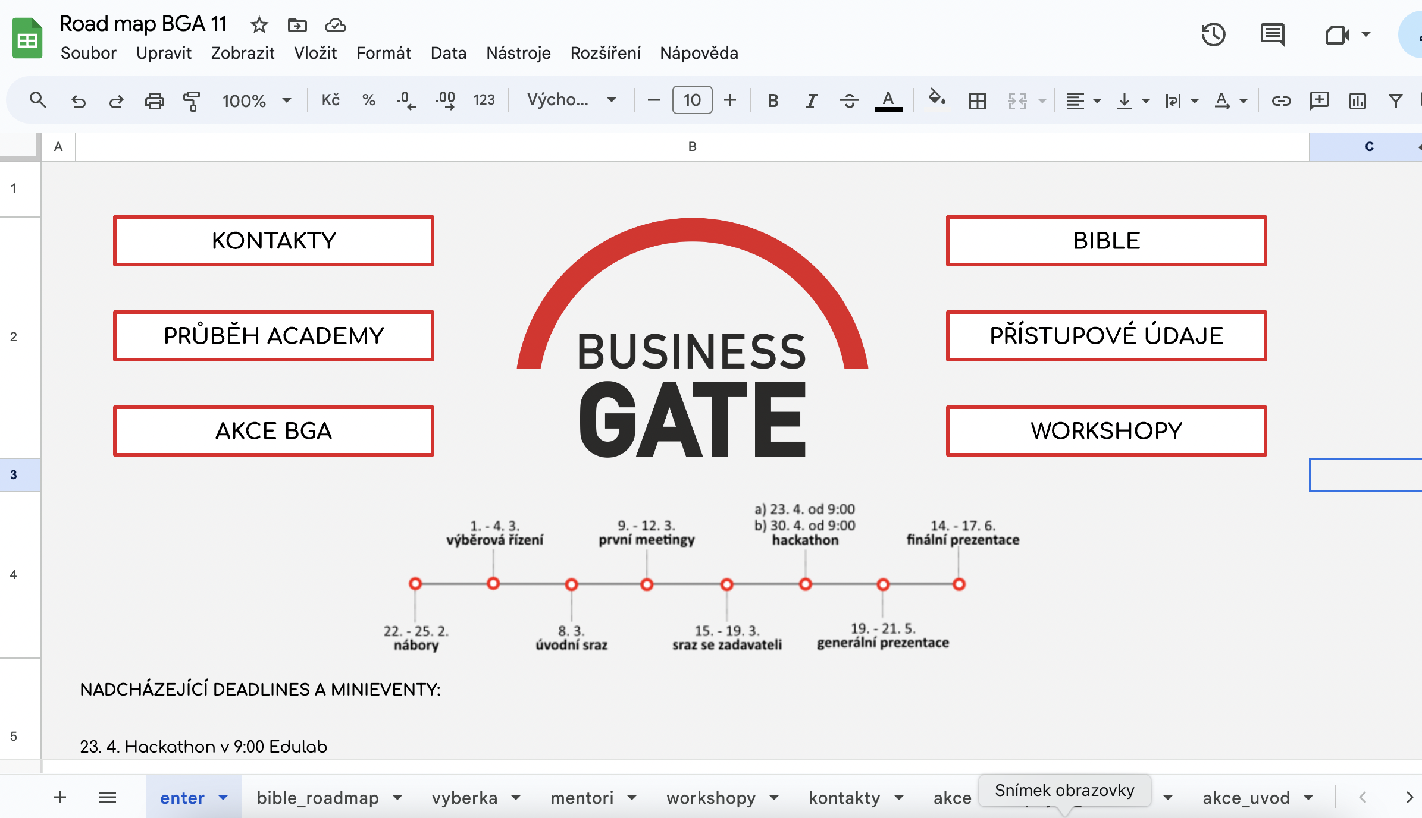
PROJEKTOVÉ NÁSTROJE – Tabulky (Google)
Notes:
csvukrs

Slide 25
PROJEKTOVÉ NÁSTROJE – Trello
Projektový nástroj pro organizaci projektů pomocí nástěnek, sloupců a karet.
Sloupce nástěnky – nejčastěji Zásobník úkolů, Probíhající úkoly, Dokončené úkoly.
Karty – 1 karta = 1 úkol
Seznamy – to do listy
Přidělování úkolů jednotlivým členům týmu.
Propojení s nástroji, např. Slack, Google Drive atd.
Další nástroje: Freelo, Asana, …
Notes:
csvukrs

Slide 26
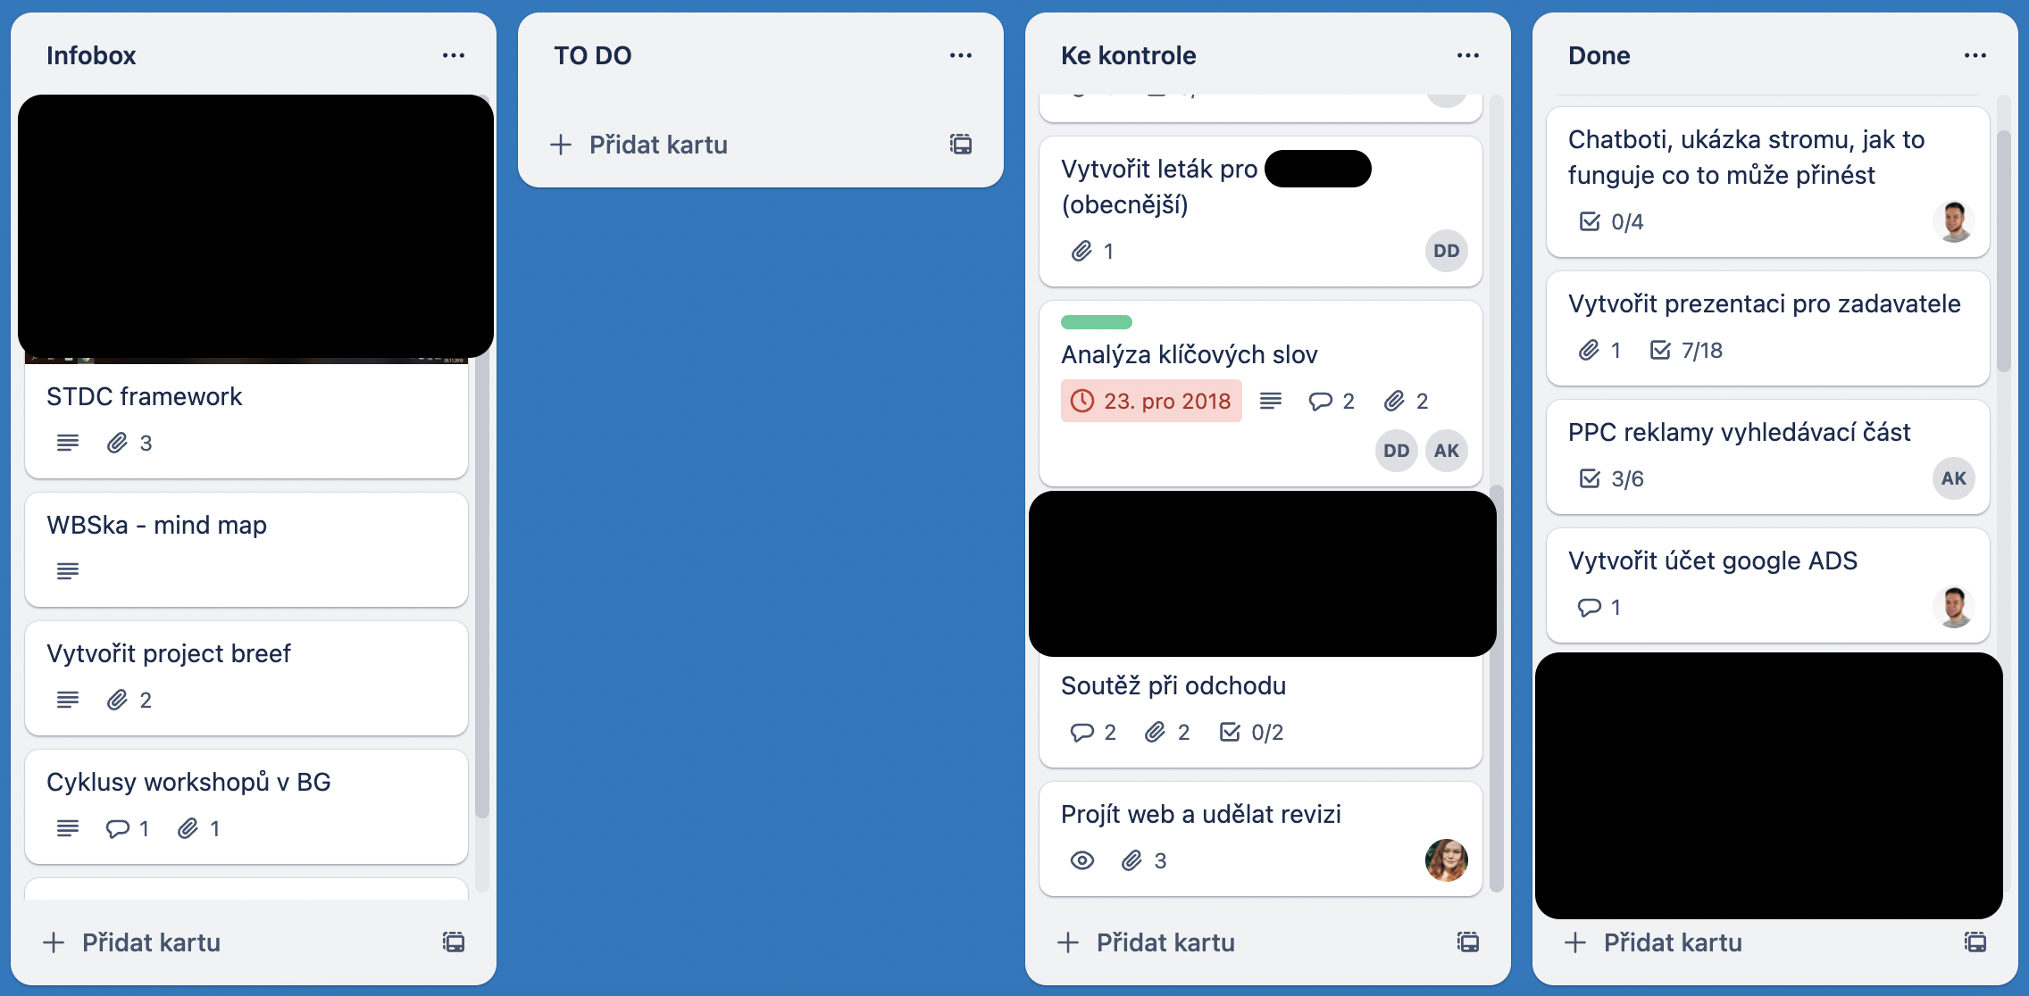
PROJEKTOVÉ NÁSTROJE – Trello
Notes:
csvukrs

Slide 27
LEADERSHIP
Komunikace a naslouchání - Komunikace je základem leadershipu. Manažeři by měli umět efektivně komunikovat a také aktivně naslouchat potřebám a názorům svého týmu.
Inspirace a motivace - Leader by měl být schopen motivovat a inspirovat svůj tým, aby dosáhl nejlepších výsledků a rozvíjel se.
Delegování a důvěra - Efektivní leader ví, jak delegovat úkoly a kdy důvěřovat svému týmu, což podporuje autonomii a rozvoj dovedností členů.
Rozhodování a řešení problémů: Manažeři by měli být schopni rychle a efektivně řešit problémy a činit informovaná rozhodnutí.
Notes:
csvukrs

Slide 28
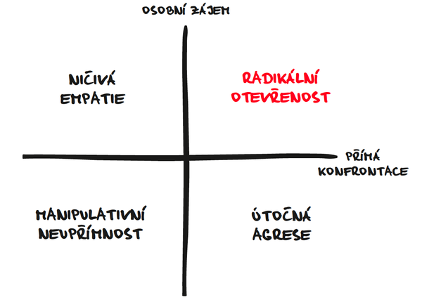
RADIKÁLNÍ OTEVŘENOST, ZPĚTNÁ VAZBA
Notes:
csvukrs

Slide 29
Týmová práce
Vydefinování webu pro seminární práci.
Jak budete s týmem komunikovat?
Jaký nástroj si zvolíte pro řízení projektu?
Sestavte harmonogram projektu.
Ing. Martin Klepek, Ph.D.
Ing. Tereza Pražáková
Design a správa webové stránky

